Slide 1
Hệ thống pháp luật Việt Nam (giới thiệu 10%)
Bài giảng Ngành luật hành chính
Luật hình sự HP
Luật hành chính
Luật dân sự.
Đời sống xã hội cá nhân, tổ chức được PL điều chỉnh

Slide 2
Gv: Trần Văn Lượng
Môn: Pháp luật
Khoa: Khoa lý luận chính trị
Nội dung bài giảng với yêu cầu cụ thể:
Đối tượng giảng dạy là sinh viên hệ cao đẳng kỹ thuật, với thười lượng cho bài giảng là 45 phút, tài liệu tham khảo chính cho môn học chủ yếu là Hiến Pháp, BLDS, BLHS Luật đất đai…Mục tiêu và phương châm giảng dạy lấy liên hệ những sự kiện thực tế trong lòng xã hội để làm sâu sắc, tạo cho sinh viên hứng thú thảo luận, tìm hiểu nhận thức, tự tư duy và đạt đến mức độ nhận thức nền tảng trong cách ứng xử với pháp luật hành chính, bằng hướng dẫn cũa giảng viên để từng cá nhân sinh viên tìm ra cách xử lý, áp dụng tình huống mà bản thân đã và sẽ trải nghiệm trong thực tế đời sống.
Kết hợp hài hòa các phương pháp thuyết trình và đặt câu hỏi, thảo luận nhóm để làm sáng tỏ nội dung bài giảng, đưa một số hình ảnh minh họa để bài giảng sinh động hơn.

Slide 3
(Bài giảng thiết kế nội dung 80%)
Luật hành chính
1. Khái quát chung
1.1 Khái niệm:
Là một ngành luật độc lập
Gồm các QPPL điều chỉnh những QHXH phát sinh trong quá trình tổ chức và thực hiện hoạt động chấp hành và điều hành của các cơ quan nhà nước, các tổ chức xã hội trên tất cả các lĩnh vực kinh tế, văn hoá, xã hội

Slide 4
1.2 Đối tượng điều chỉnh
Các quan hệ quản lý phát sinh trong quá trình các cơ quan hành chính NN thực hiện hoạt động chấp hành và điều hành
Các quan hệ trong hoạt động nội bộ của cơ quan hành chính
Các quan hệ quản lý trong quá trình cá nhân, tổ chức được nhà nước trao quyền thực hiện hoạt động quản lý
Ví dụ: CP-UBND, UBND- CÁC SỞ, VPCC

Slide 5
1.3 Phương pháp điều chỉnh
Phương pháp mệnh lệnh - phục tùng
Ví dụ: QĐ số 461 của UBND huyện Tiên Lãng thể hiện rõ tính quyền lực nhà nước đã tác động trực tiếp đến hộ gia đình ông Đoàn Văn Vươn trong việc thu hồi 19,3 ha đất mà hộ ông đang quản lý sử dụng dưới hình thức thuê đất nuôi trồng thủy sản.

Slide 6
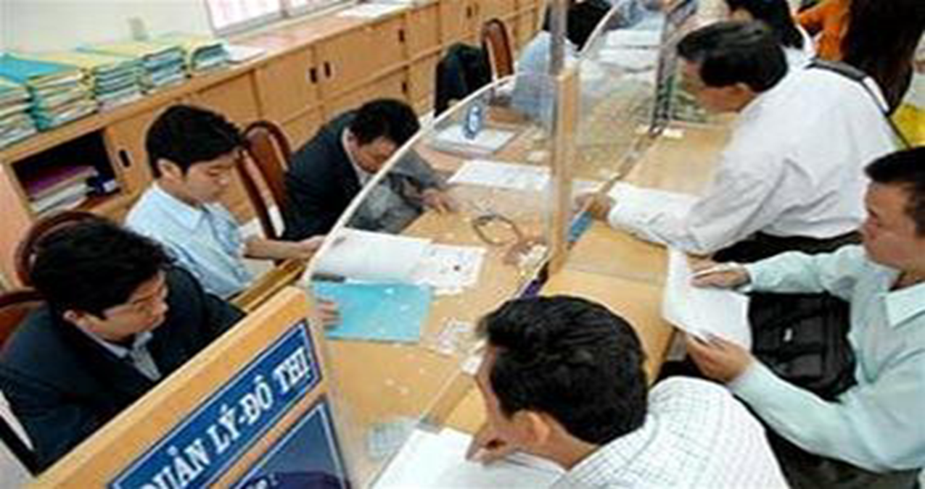
2.Một số nội dung cơ bản
2.1 Quan hệ pháp luật hành chính
Là những QHXH phát sinh trong quá trình chấp hành và điều hành
Giữa một bên mang quyền lực nhà nước có chức năng quản lý với một bên là đối tượng quản lý

Slide 7
Đặc trưng:
Quyền và nghĩa vụ các bên luôn gắn với hoạt động chấp hành và điều hành
Một bên trong quan hệ phải là chủ thể được sử dụng quyền lực nhà nước
Các tranh chấp phát sinh được giải quyết theo trình tự thủ tục hành chính

Slide 8
2.2 Cơ quan hành chính NN
Là một bộ phận của BMNN do NN lập ra để thực hiện chức năng quản lý hành chính NN

Slide 9
Dấu hiệu phân biệt:
Có chức năng quản lý hành chính nhà nước
Mỗi cơ quan có một thẩm quyền nhất định
Có hệ thống các đơn vị cơ sở trực thuộc

Slide 10
Phân loại:
Căn cứ vào quy định của pháp luật
Căn cứ theo phạm vi lãnh thổ hoạt động
Căn cứ theo phạm vi thẩm quyền
Căn cứ theo nguyên tắc tổ chức và giải quyết công việc

Slide 11
2.3 Vi phạm hành chính:
Hành vi trái pháp luật
Là hành vi do cá nhân, tổ chức thực hiện
Một cách cố ý hoặc vô ý
Xâm phạm các quy tắc quản lý của nhà nước
Chưa phải là tội phạm hình sự
Bị xử lý hành chính

Slide 12
2.4 Xử lý vi phạm hành chính (VPHC)
2.4.1 Nguyên tắc xử lý
Mọi VPHC phải được phát hiện kịp thời và đình chỉ ngay
Cá nhân, tổ chức chỉ bị xử lý hành chính khi có VPHC
Việc xử lý VPHC phải do người có thẩm quyền tiến hành
VD: Lập biên bản và xử phạt VPHC trong lĩnh vực giao thông đương bộ theo nghị định 71 của CP.

Slide 13
2.4.1 Nguyên tắc xử lý (tt)
Một hành vi VPHC chỉ bị xử lý hành chính 1 lần
Việc xử lý phải căn cứ vào tính chất, mức độ vi phạm, nhân thân, những tình tiết giảm nhẹ, tăng nặng để quyết định biện pháp xử lý
Không xử lý VPHC trong các trường hợp miễn trách do luật định
Vd: Hành vi gây thiệt hại do người tâm thần thực hiện. Do trẻ vị thành niên thực hiện…

Slide 14
2.4.2 Thời hiệu và cơ quan xử lý VPHC
1 năm kể từ ngày VPHC được thực hiện
2 năm đối với VPHC trong các lĩnh vực đặc biệt
3 tháng kể từ ngày người có thẩm quyền nhận được quyết định đình chỉ
Không áp dụng thời hiệu
UBND các cấp.
Cơ quan cảnh sát, bộ đội biên phòng, hải quan, kiểm lâm, thuế vụ, quản lý thị trường và những cơ quan thực hiện chức năng thanh tra nhà nước chuyên ngành.
Tòa án nhân dân và cơ quan thi hành án dân sự.

Slide 15
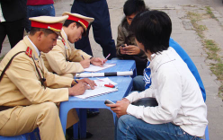
2.4.3 Các hình thức xử lý
Xử phạt:
Hình phạt chính
Hình phạt bổ sung
Các biện pháp xử lý hành chính khác
Thẩm quyền xử lý

Slide 16
2.5 Trách nhiệm hành chính
2.5.1 Khái niệm
- Là một dạng của trách nhiệm pháp lý được áp dụng trong hoạt động quản lý – hoạt động hành chính nhà nước theo quy định của luật hành chính.
- Đó là sự áp dụng những biện pháp cưỡng chế hành chính mang tính chất xử phạt hoặc khôi phục lại những quyền và lợi ích bị xâm hại được quy định trong những chế tài của quy phạm pháp luật hành chính bởi cơ quan nhà nước, người có thẩm quyền đối với những chủ thể thực hiện hành vi vi phạm hành chính.

Slide 17

2.5.2 Đặc điểm
Cơ sở của trách nhiệm hành chính là vi phạm hành chính
Tính chất của trách nhiệm hành chính ít nghiêm khắc hơn trách nhiệm hình sự
Trách nhiệm hành chính áp dụng đối với mọi công dân

Slide 18
2.6 Cán bộ, công chức , viên chức
Là những người do bầu cử, do tuyển dụng, bổ nhiệm vào ngạch viên chức, giao nhiệm vụ thường xuyên trong các đơn vị sự nghiệp của NN, tổ chức Chính trị- Xã hội
Thẩm phán TAND, kiểm sát viên VKSND
Người được tuyển dụng, bổ nhiệm hoặc được giao nhiệm vụ thường xuyên trong QĐND, CAND

Slide 19
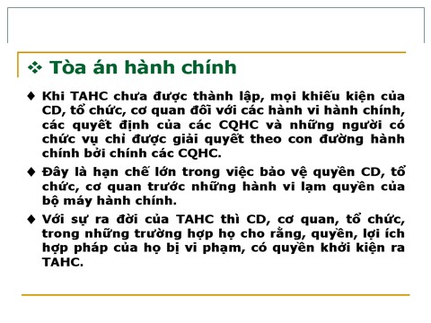

Slide 20
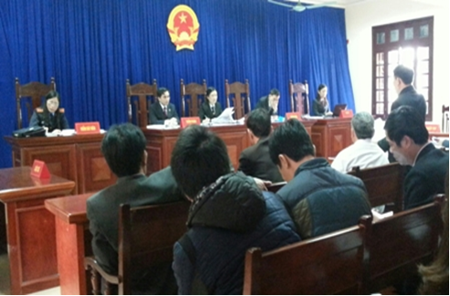
Hình ảnh phiên tòa phúc thẩm vụ án Đoàn Văn Vươn tại Tiên lãng Hải Phòng

Slide 21
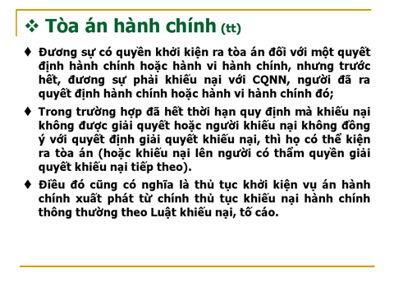

Slide 22
Phần kết 10%
Bài tập: “Các bạn sinh viên hãy nhận định & đánh giá về một trong những tình huống pháp luật thực tế mà bản thân biết hoặc trải nghiệm từ cuộc sống”.
Qua đó đánh giá sự ảnh hưởng giữa các quyết định Dân sự_Hành chính _Hình sự trong mỗi tình huống, hành vi mà mỗi hộ gia đình và cá nhân là chủ thể chấp hành từ các quy định pháp luật, cụ thể là pháp luật hành chính. Qua đó điều chỉnh hành vi cá nhân một cách tích cực, hiệu quả và hợp pháp.
Mức độ công bằng và tính minh bạch trong việc định lượng, tham mưu và ban hành các quyết định hành chính với vai trò là người được trao quyền lực của cơ quan hành chính nhà nước.
Xin chân trọng cảm ơn quý thầy, cô cho sự chia sẻ của em trong nội dung bài giảng này.!

